Slide 1
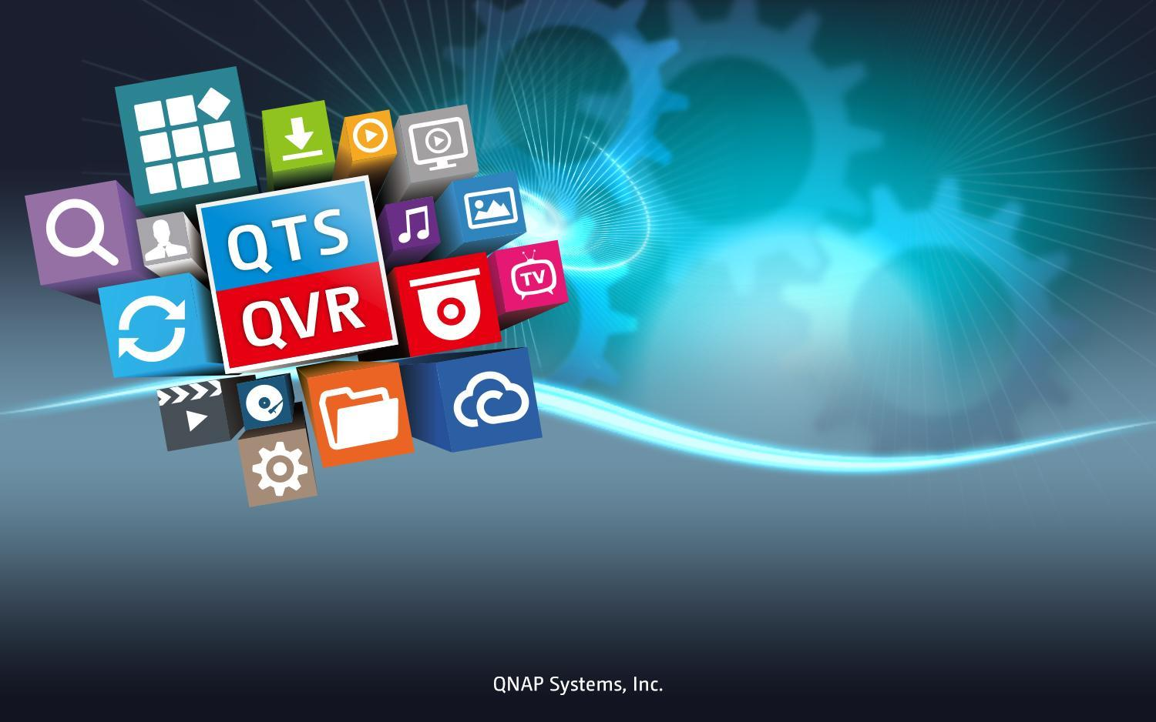
Quts Hero NAS技術支援
Smith Lee

Slide 2
Agenda
1. 進階檔案分享/權限設定
1.1 標準帳號建立方式
1.1.1 建立 CSV 使用者檔案並匯入
1.1.2 建立 TXT 使用者檔案並匯入
1.1.3 帳號匯出與匯入(BIN)
1.2 共用資料夾建立
1.3 一般權限設定
1.4 進階權限設定
1.4.1共用資料夾設定為讀取/寫入，子資料夾設定為唯讀
1.4.2共用資料夾設定為唯讀，子資料夾設定為讀取/寫入
1.4.3子資料夾設定為可寫不可讀

Slide 3
Agenda
1.4.4 子資料夾設定為可讀寫不可刪除與新建資料夾
資料備份方案
2.1 HBS檔案備份中心
2.1.1 備份目的端設定
2.1.2 資料來源端設定 (RTRR/Rsync/ myQNAPcloud storage)
2.1.3 同步設定
2.1.3.1 單向同步(RTRR / Rsync/ myQNAPcloud storage)
2.1.3.2 雙向同步(RTRR / myQNAPcloud storage)
2.1.3.3 主動式同步(遠端FTP伺服器 / 遠端CIFS/SMB伺服器 )
2.1.3.4 備份/還原
2.1.3.5 備份工作串聯
2.2 Snapsync

Slide 4
Agenda
3. Virtualization Station
3.1 基本設定建立虛擬機
3.2 匯入建立虛擬機
3.3 遷移虛擬機
3.4 建立QuTScloud
3.5 虛擬機操作
3.6 資料保護方案
4. Hyper Data Protector + NetBak PC Agent
4.1 基本設定
4.2 資料還原
4.3 系統還原

Slide 5
1.進階檔案分享/權限設定

Slide 6
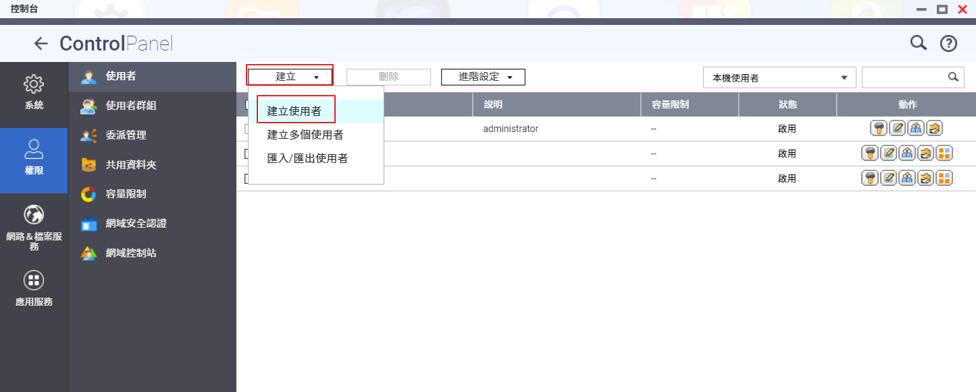
1.1 標準帳號建立方式

Slide 7
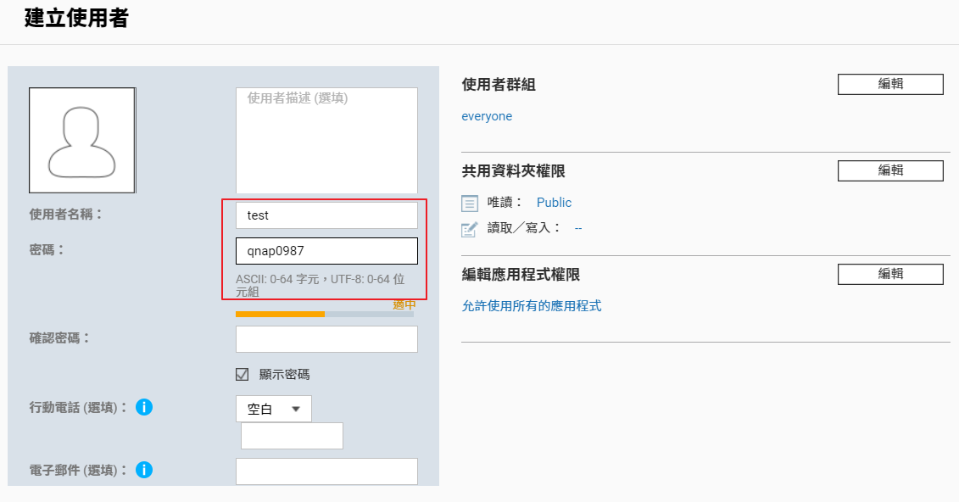
1.1 標準帳號建立方式

Slide 8
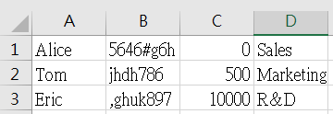
1.1.1建立 CSV 使用者檔案並匯入
1.使用excel建立新的工作簿。
2.按照以下格式指定使用者資訊。
A 欄：使用者名稱 / B 欄：密碼 / C 欄：容量限制 (MB) /D 欄：群組名稱：
如果清單包含多位元組字元(例如 中文字)，請使用文字編輯器開啟檔案，然後以 UTF-8 編碼存檔。

Slide 9
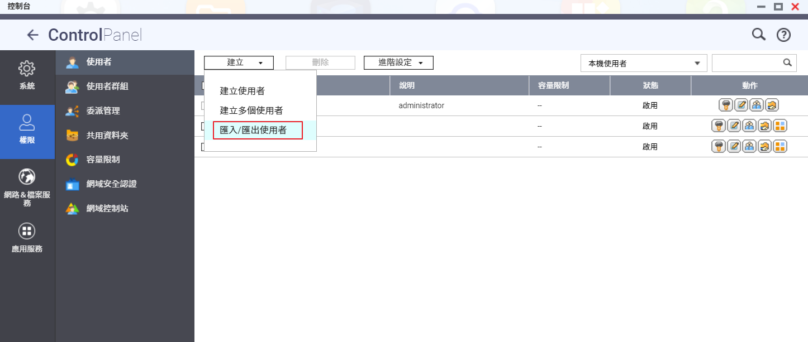
1.1.1建立 CSV 使用者檔案並匯入

Slide 10
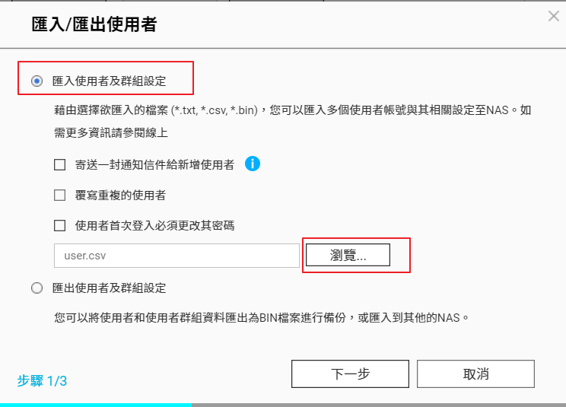
1.1.1建立 CSV 使用者檔案並匯入

Slide 11
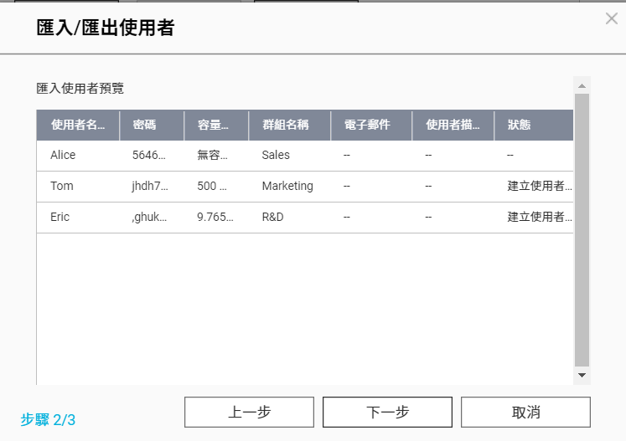
1.1.1建立 CSV 使用者檔案並匯入

Slide 12
1.1.2建立 TXT 使用者檔案並匯入
1.使用文字編輯器一個新的檔案
2.按照以下格式指定使用者資訊。
使用者名稱,密碼,容量限制 (MB),群組名稱
每一行僅指定一個使用者的資料。使用逗號分隔值
範例：
John,s8fk4b,100,Sales
Jane,9fjwbx,150,Marketing
Mary,f9xn3ns,390,RD
如果清單包含多位元組字元(例如 中文字)，請以 UTF-8 編碼存檔

Slide 13
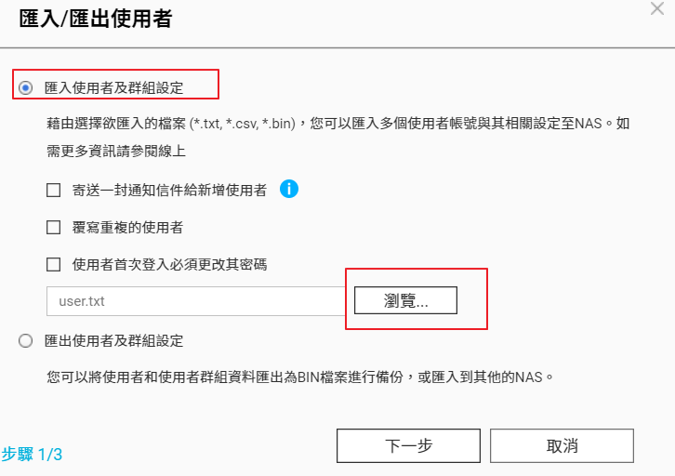
1.1.2建立 TXT 使用者檔案並匯入

Slide 14
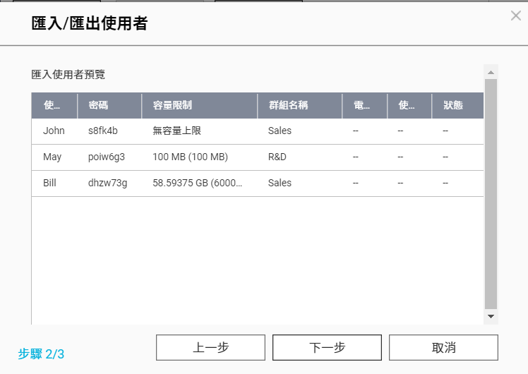
1.1.2建立 TXT 使用者檔案並匯入

Slide 15
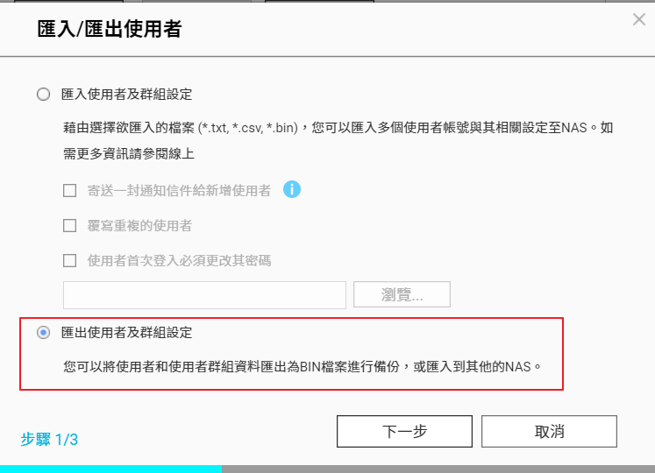
1.1.3 帳號匯出與匯入(BIN)

Slide 16
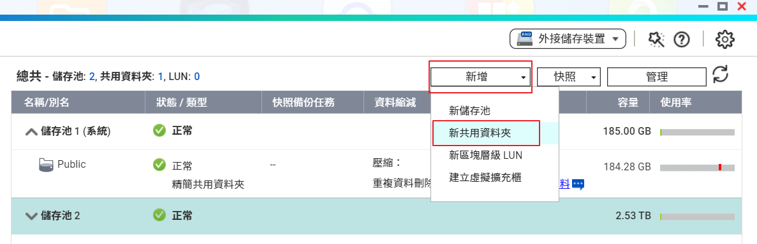
1.2 共用資料夾建立

Slide 17
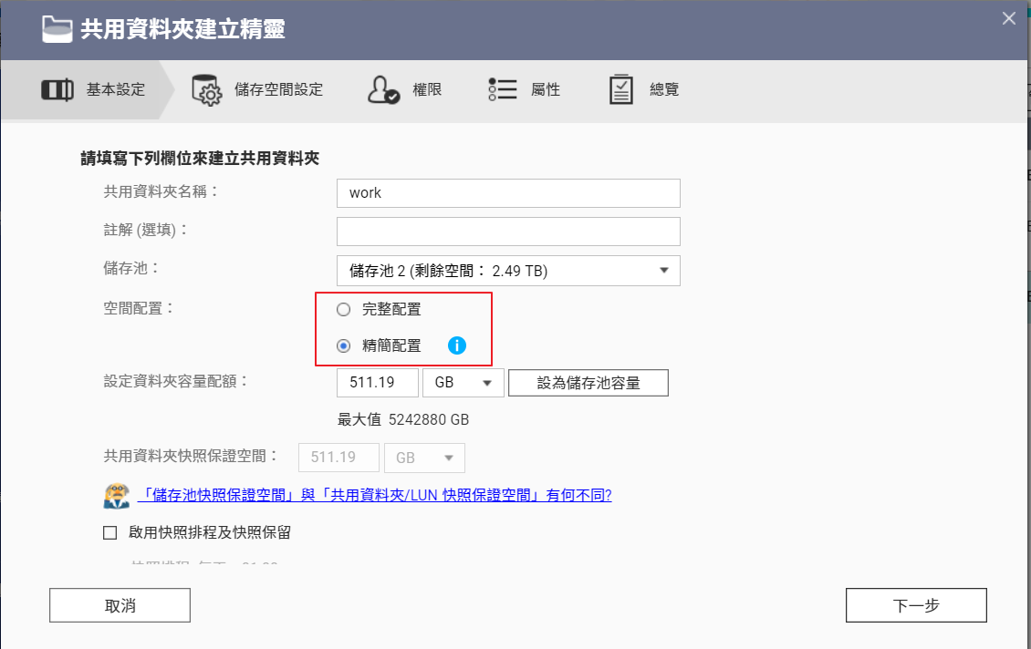
1.2 共用資料夾建立

Slide 18
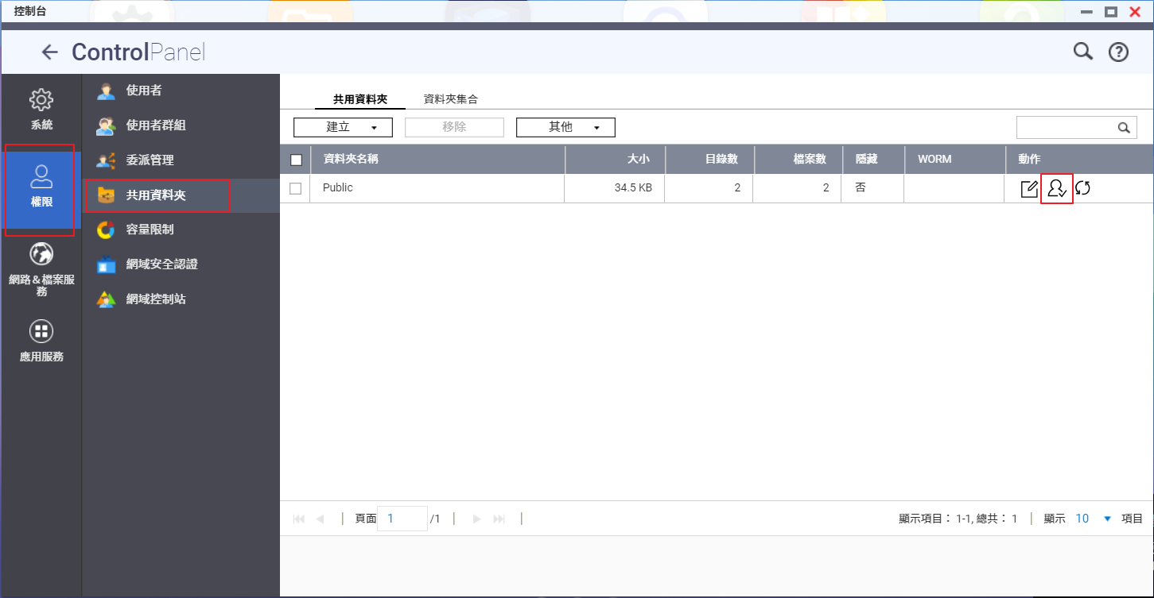
1.3 一般權限設定

Slide 19
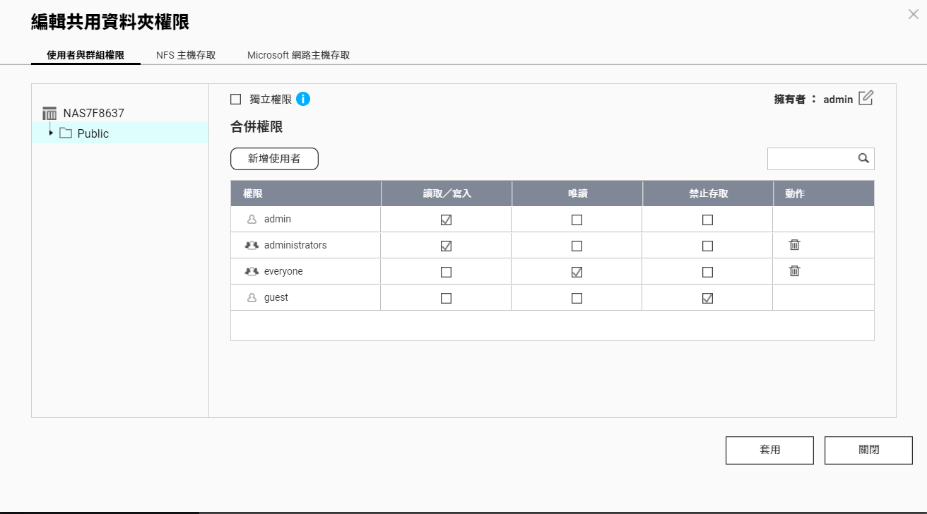
1.3 一般權限設定

Slide 20
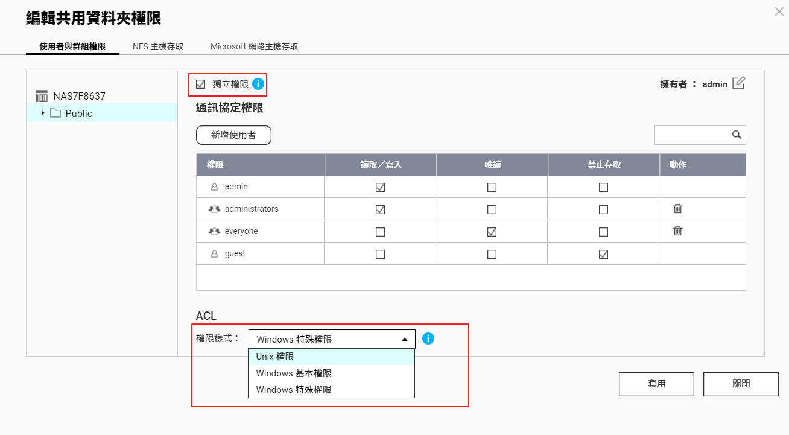
1.3 一般權限設定

Slide 21
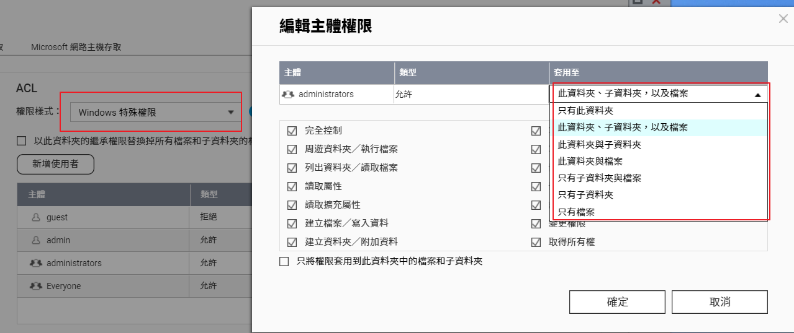
1.3 一般權限設定

Slide 22
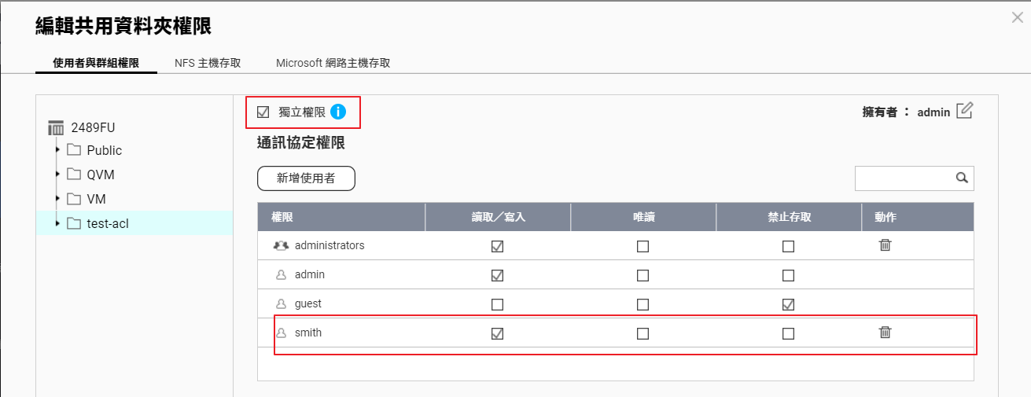
1.4.1共用資料夾設定為讀取/寫入，子資料夾設定為唯讀
1.使用者選取［讀取/寫入］權限
2. 開啟［獨立權限］

Slide 23
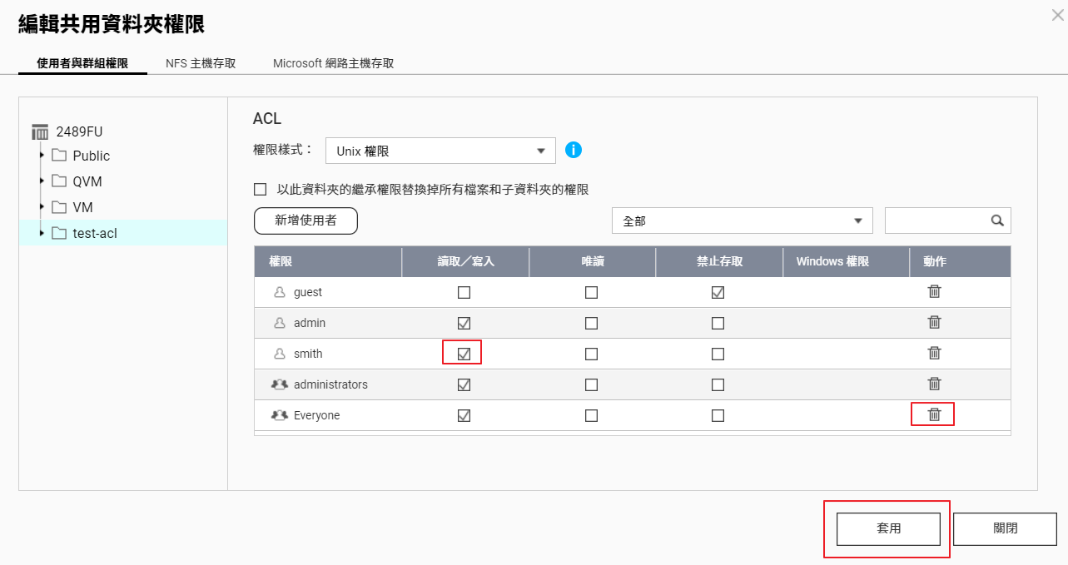
1.4.1共用資料夾設定為讀取/寫入，子資料夾設定為唯讀
1.增加使用者選取［讀取/寫入］權限
2. 刪除 Everone 群組

Slide 24
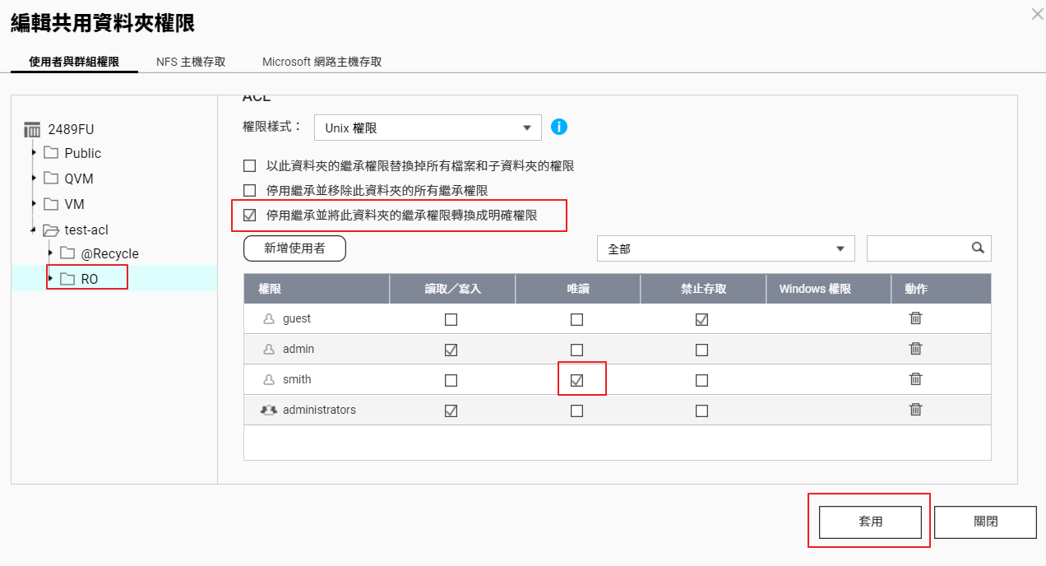
1.4.1共用資料夾設定為讀取/寫入，子資料夾設定為唯讀
1.選取子資料夾，並勾選停用繼承並將此資料夾的繼承權限轉換成明確權限
2. 將使用者設定為 ［唯讀］權限

Slide 25
1.4.2共用資料夾設定為唯讀，子資料夾設定為讀取/寫入
1.使用者選取［讀取/寫入］權限
2. 開啟［獨立權限］

Slide 26
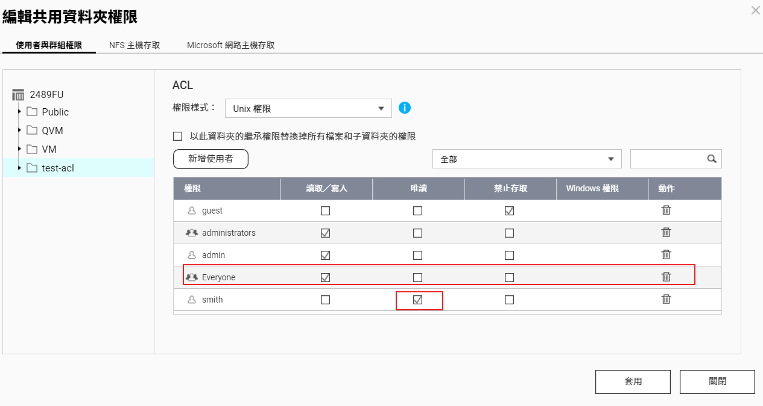
1.4.2共用資料夾設定為唯讀，子資料夾設定為讀取/寫入
1.增加使用者選取［唯讀］權限
2. 刪除 Everone 群組

Slide 27
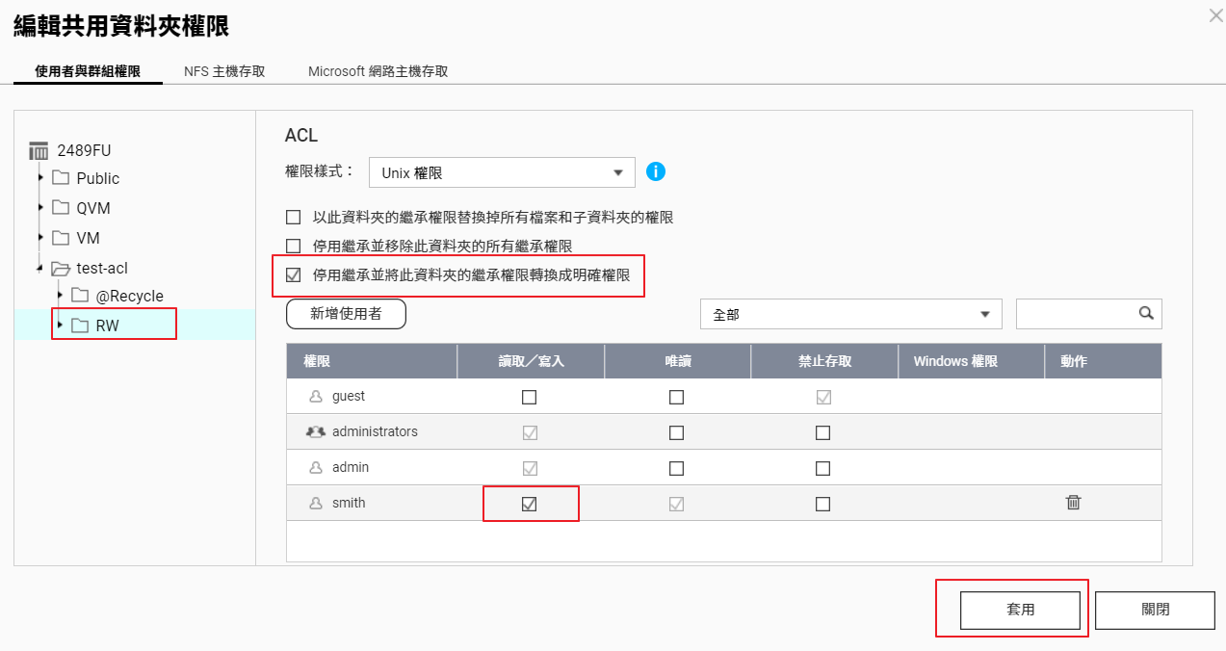
1.4.2共用資料夾設定為唯讀，子資料夾設定為讀取/寫入
1.選取子資料夾，並勾選停用繼承並將此資料夾的繼承權限轉換成明確權限
2. 將使用者設定為 ［讀取/寫入］權限

Slide 28
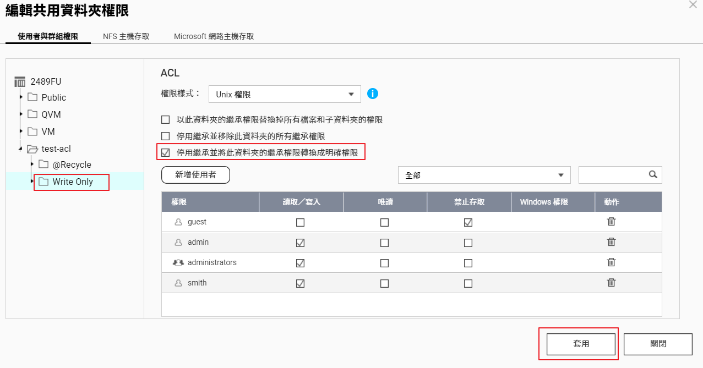
1.4.3子資料夾設定為可寫不可讀
1.選取子資料夾，並勾選停用繼承並將此資料夾的繼承權限轉換成明確權限

Slide 29
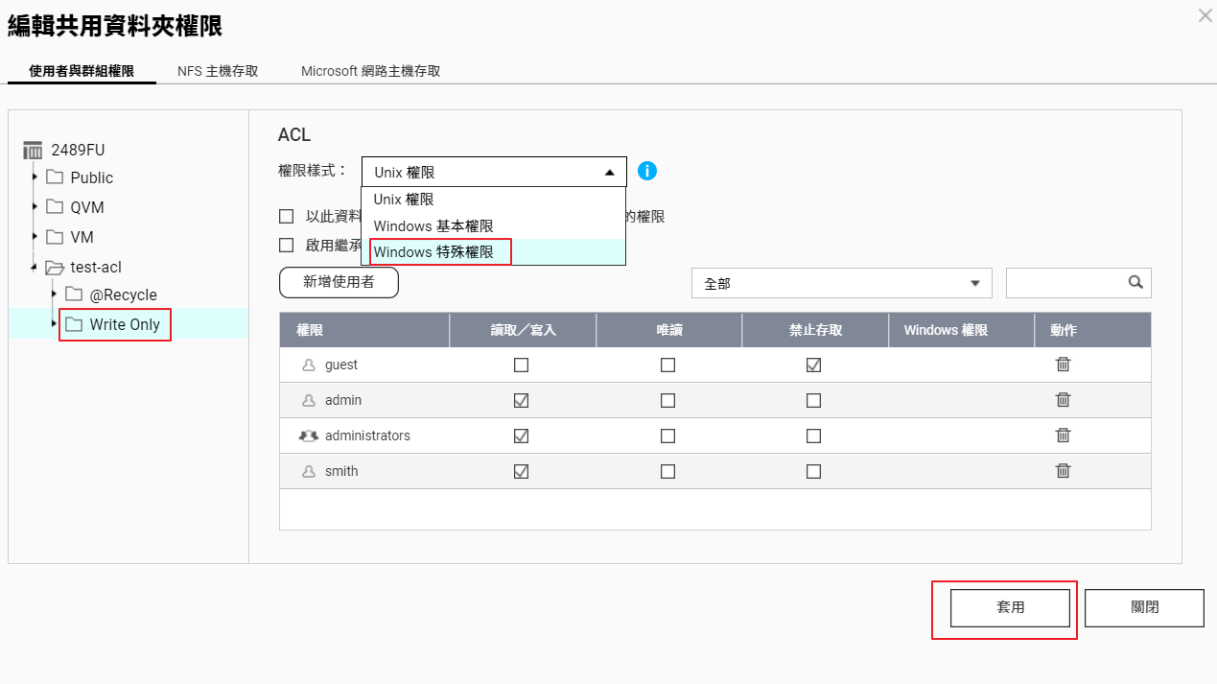
1.4.3子資料夾設定為可寫不可讀
1.選取子資料夾，選取權限樣式並選用Windows 特殊權限

Slide 30
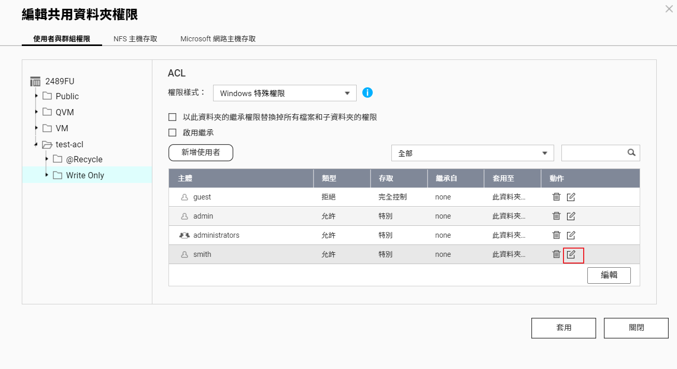
1.4.3子資料夾設定為可寫不可讀
1.選取使用者右方的編輯模式進行編輯

Slide 31
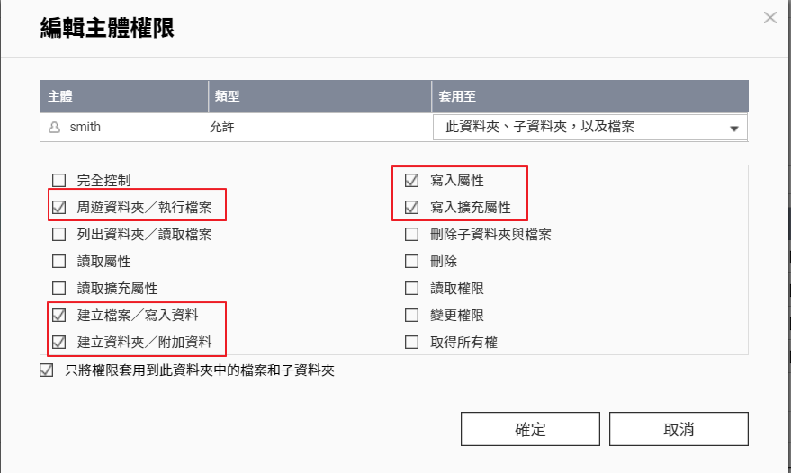
1.4.3子資料夾設定為可寫不可讀
只啟用 周遊資料夾、建立檔案、建立資料夾、寫入屬性、寫入擴充屬性，其他都取消

Slide 32
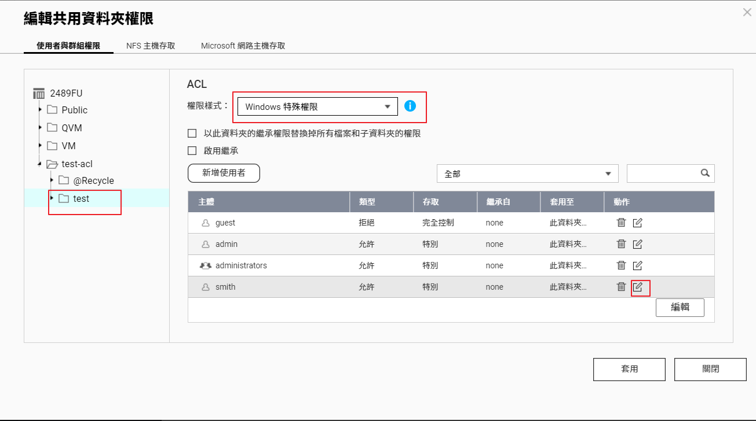
1.4.4子資料夾設定為可讀寫不可刪除與新建資料夾
1.選取使用者右方的編輯模式進行編輯

Slide 33
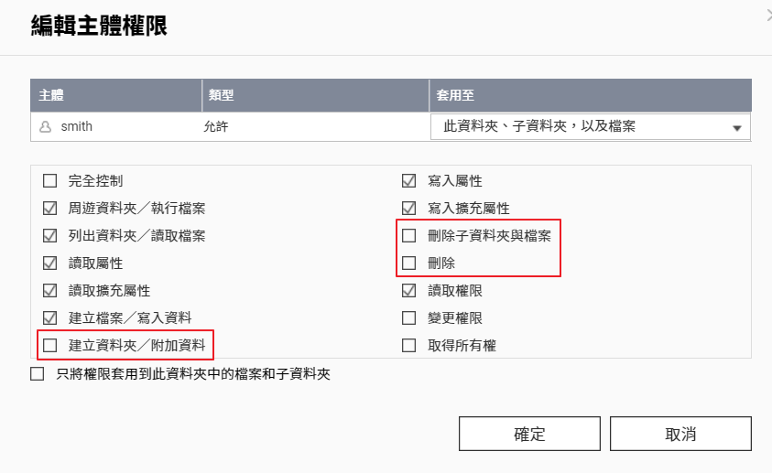
1.4.4 資料夾設定為可讀寫不可刪除與新建資料夾
取消 建立資料夾、刪除子資料夾與檔案、刪除 權限

Slide 34
2.資料備份方案

Slide 35
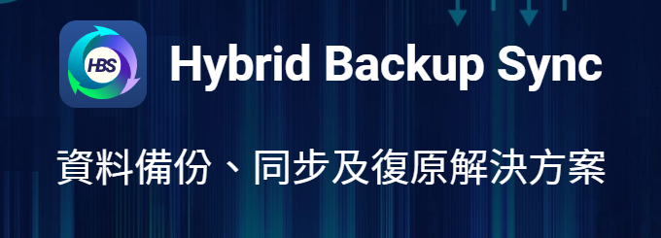
2.1 HBS檔案備份中心

Slide 36
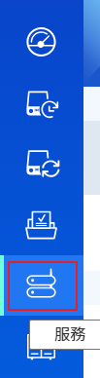
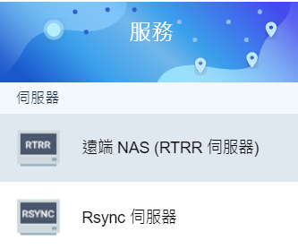
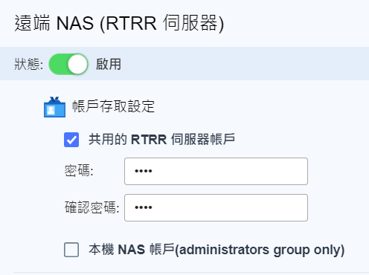
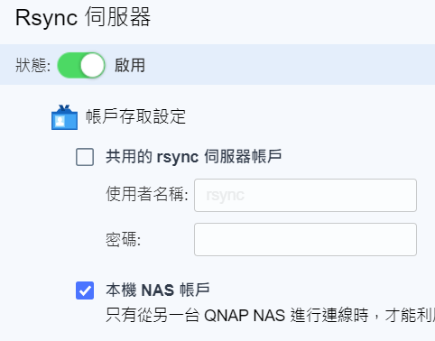
2.1.1備份目的端設定
1.啟用服務(RTRR 或 Rsync)
2.使用共用帳戶或是本機NAS帳戶

Slide 37
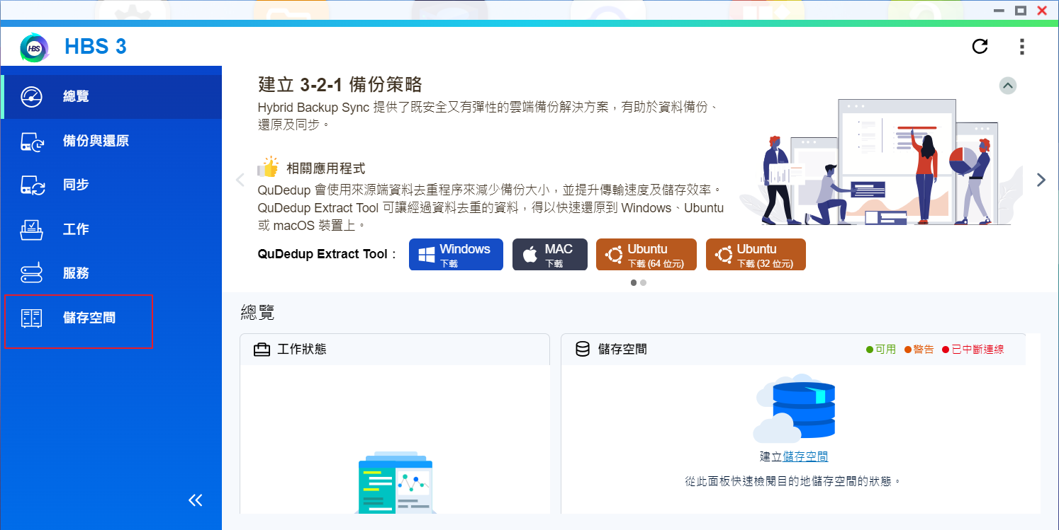
2.1.2資料來源端設定

Slide 38
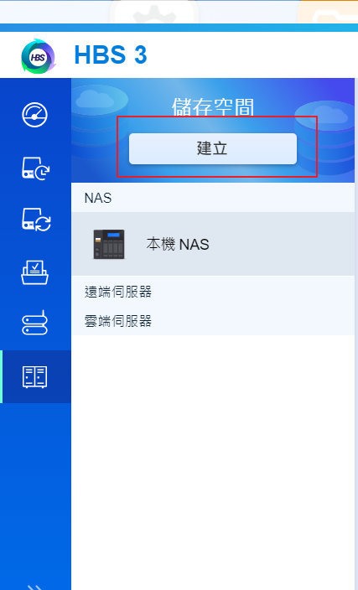
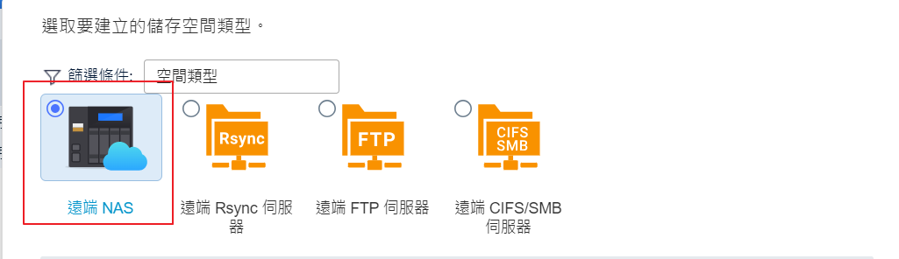
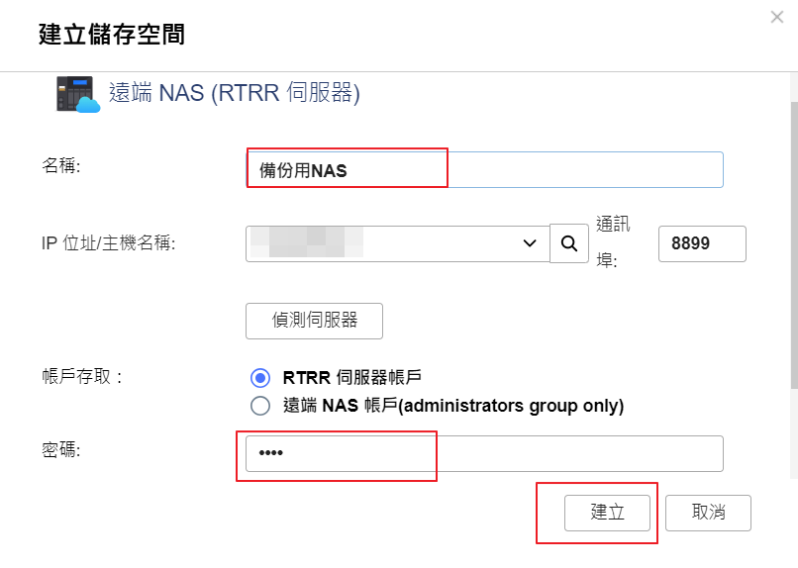
2.1.2資料來源端設定
設定 遠端NAS為 儲存空間(RTRR)

Slide 39
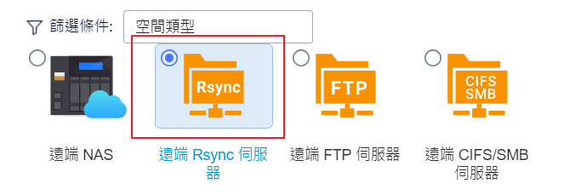
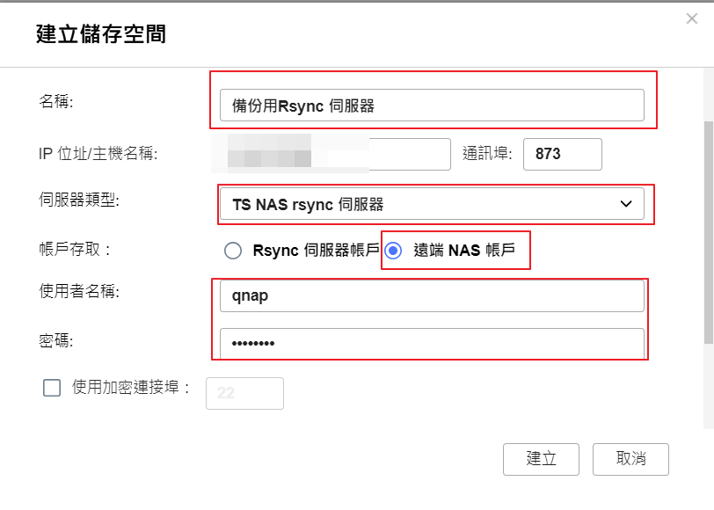
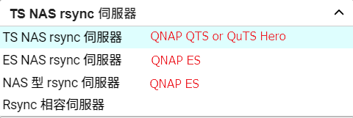
2.1.2資料來源端設定
1.設定 遠端NAS為 儲存空間(Rsync)
2.SSH 服務必須開啟，該帳號必須能用ssh 服務登入

Slide 40
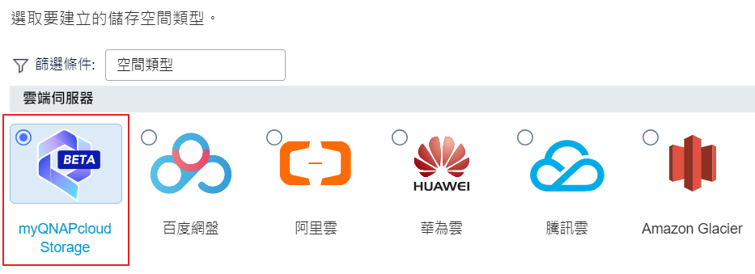
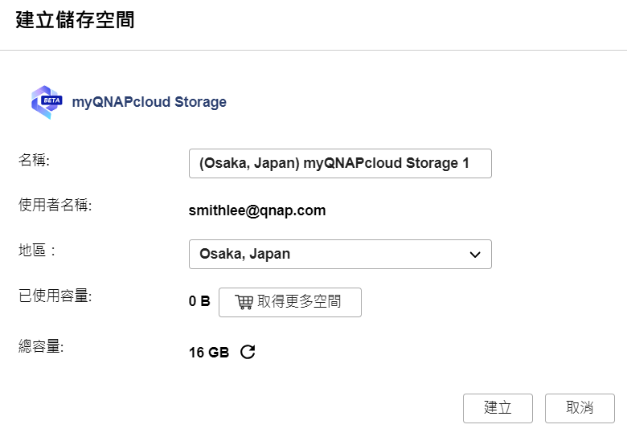
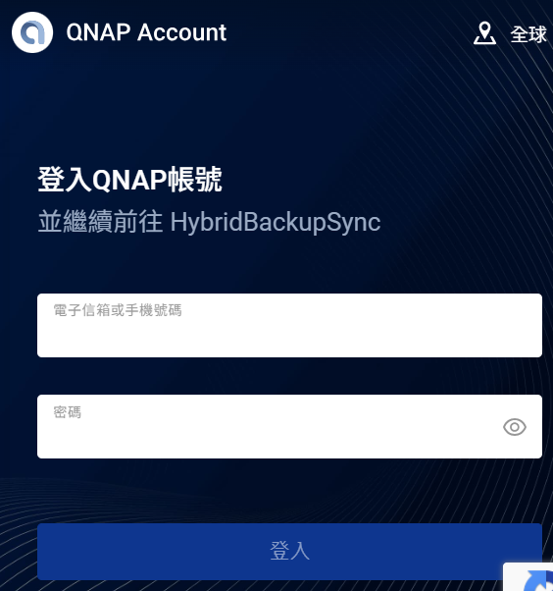
2.1.2資料來源端設定

Slide 41
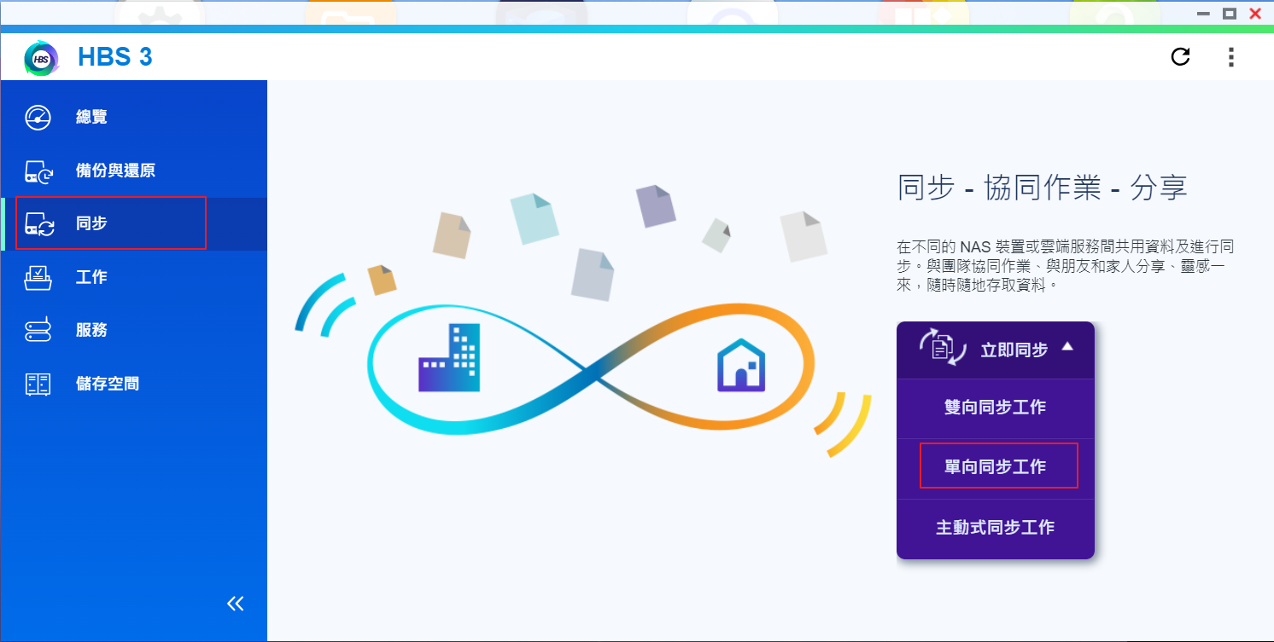
2.1.3.1 單向同步
選擇同步->單向同步工作

Slide 42
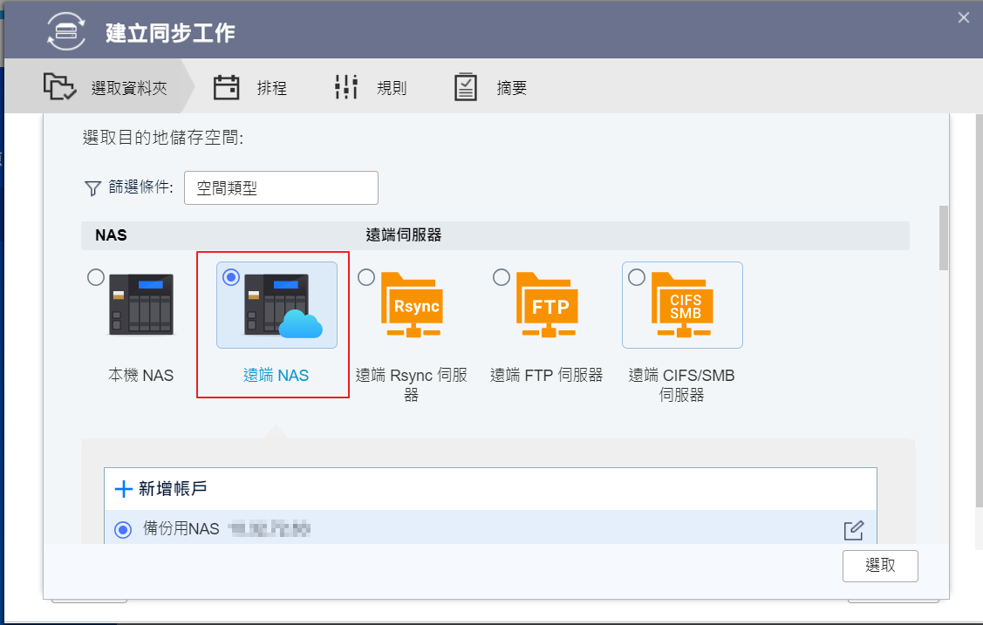
2.1.3.1 單向同步(RTRR / Rsync/myQNAPcloud storage)
選擇遠端NAS

Slide 43
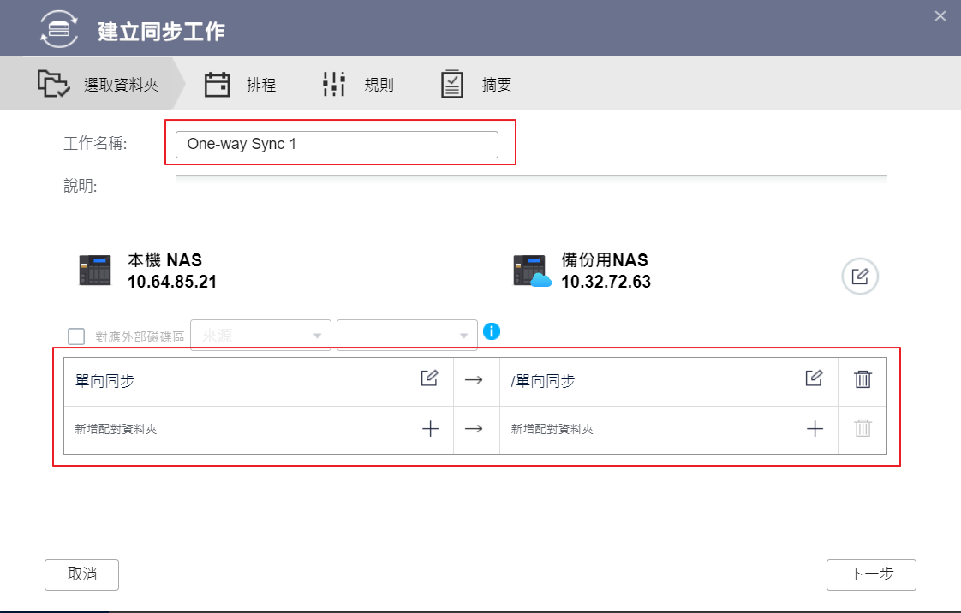
2.1.3.1 單向同步(RTRR / Rsync/myQNAPcloud storage)
設定工作名稱和同步目錄

Slide 44
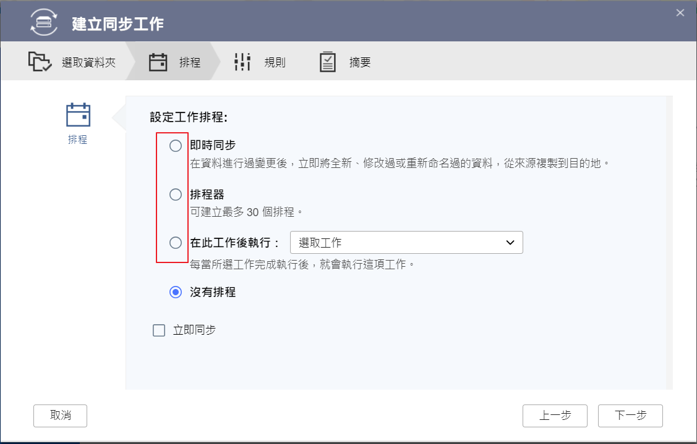
2.1.3.1 單向同步(RTRR / Rsync/myQNAPcloud storage)
選擇同步方案

Slide 45
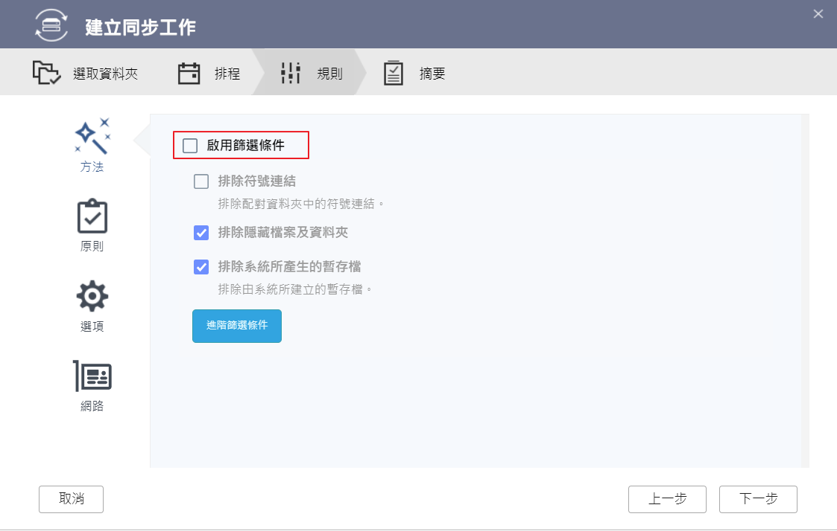
2.1.3.1 單向同步(RTRR / Rsync/myQNAPcloud storage)
如果要2個資料夾完全一樣，請取消篩選條件

Slide 46
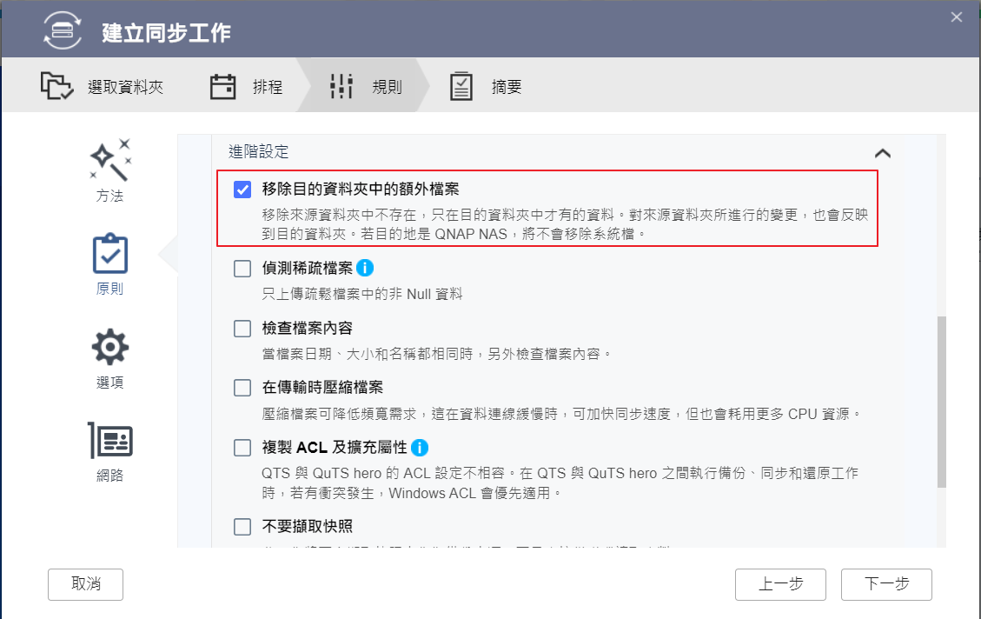
2.1.3.1 單向同步(RTRR / Rsync/myQNAPcloud storage)
如果要2個資料夾完全一樣，請啟用”移除目的資料夾中的額外檔案”(即時同步必須啟用)

Slide 47
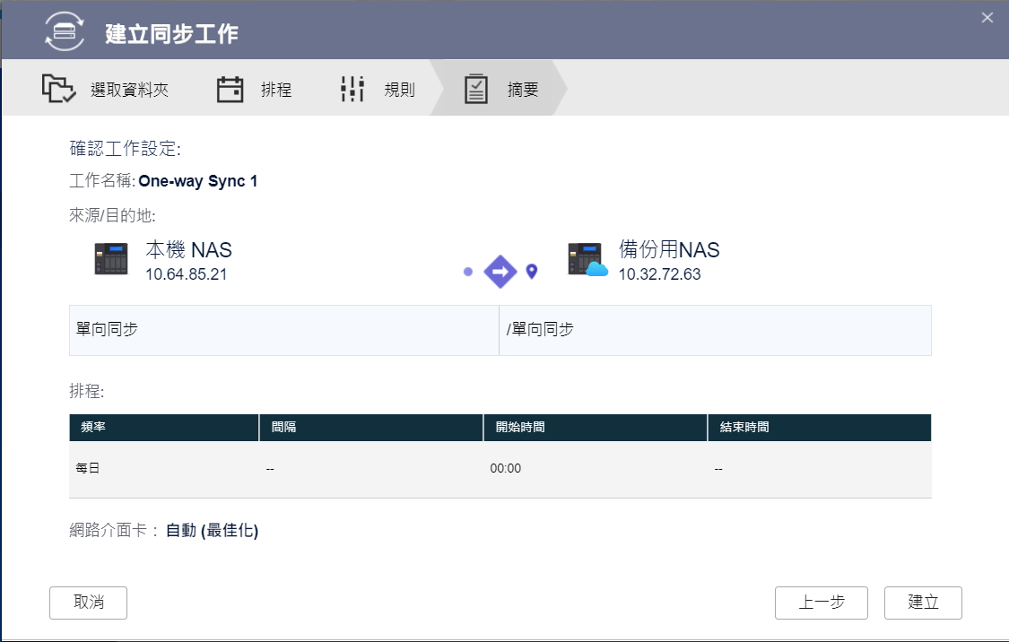
2.1.3.1 單向同步(RTRR / Rsync/myQNAPcloud storage)

Slide 48
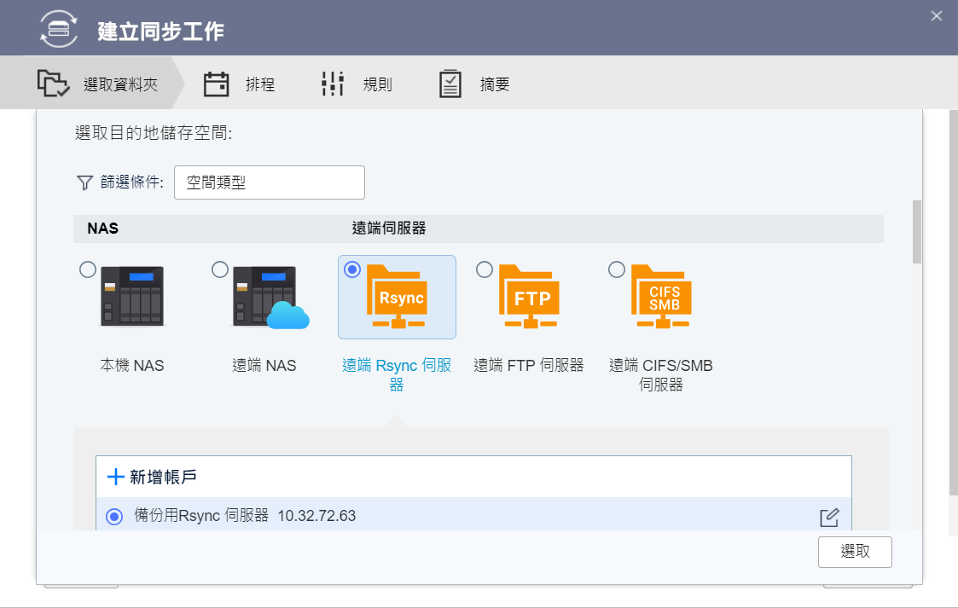
2.1.3.1 單向同步(RTRR / Rsync/myQNAPcloud storage)
選擇遠端Rsync 伺服器

Slide 49

2.1.3.1 單向同步(RTRR / Rsync/myQNAPcloud storage)
設定工作名稱和同步目錄

Slide 50

2.1.3.1 單向同步(RTRR / Rsync/myQNAPcloud storage)
選擇同步方案(Rsync 沒有即時同步)

Slide 51

2.1.3.1 單向同步(RTRR / Rsync/myQNAPcloud storage)
如果要2個資料夾完全一樣，請啟用”移除目的資料夾中的額外檔案”

Slide 52

2.1.3.1 單向同步(RTRR / Rsync/myQNAPcloud storage)

Slide 53
2.1.3.1 單向同步(RTRR / Rsync/ myQNAPcloud storage)
選擇同步方案(雲端空間沒有即時同步)

Slide 54

2.1.3.1 單向同步(RTRR / Rsync/ myQNAPcloud storage)
衝突原則請自行決定

Slide 55
2.1.3.1 單向同步(RTRR / Rsync/ myQNAPcloud storage)
選擇同步方案(雲端空間沒有即時同步)

Slide 56

2.1.3.1 單向同步(RTRR / Rsync/ myQNAPcloud storage)
雲端空間可設定壓縮後資料上傳

Slide 57

2.1.3.1 單向同步(RTRR / Rsync/ myQNAPcloud storage)

Slide 58

2.1.3.1 單向同步(RTRR / Rsync/ myQNAPcloud storage)
1.傳輸過程可選擇加密
2.對外網路超過 1Gbps 時可以啟用，但會增加CPU附載

Slide 59

2.1.3.1 單向同步(RTRR / Rsync/ myQNAPcloud storage)

Slide 60

2.1.3.1雙向同步(RTRR / myQNAPcloud storage)

Slide 61

2.1.3.1雙向同步(RTRR / myQNAPcloud storage)
選擇遠端NAS

Slide 62

2.1.3.1雙向同步(RTRR / myQNAPcloud storage)
決定衝突原則

Slide 63

2.1.3.1雙向同步(RTRR / myQNAPcloud storage)
選擇同步方案(沒有即時同步功能)

Slide 64

2.1.3.1雙向同步(RTRR / myQNAPcloud storage)
無法設定”移除目的資料夾中的額外檔案”

Slide 65

2.1.3.1雙向同步(RTRR / myQNAPcloud storage)

Slide 66

2.1.3.1雙向同步(RTRR / myQNAPcloud storage)
選擇myQNAPcloud Storage

Slide 67

2.1.3.1雙向同步(RTRR / myQNAPcloud storage)
衝突原則請自行決定

Slide 68
2.1.3.1雙向同步(RTRR / myQNAPcloud storage)
選擇同步方案

Slide 69
2.1.3.1雙向同步(RTRR / myQNAPcloud storage)
雲端空間可設定壓縮後資料上傳

Slide 70
2.1.3.1雙向同步(RTRR / myQNAPcloud storage)
1.傳輸過程可選擇加密
2.對外網路超過 1Gbps 時可以啟用，但會增加CPU附載

Slide 71

2.1.3.1雙向同步(RTRR / myQNAPcloud storage)

Slide 72

2.1.3.3主動式同步(遠端FTP伺服器 / 遠端CIFS/SMB伺服器 )

Slide 73

2.1.3.3主動式同步(遠端FTP伺服器 / 遠端CIFS/SMB伺服器 )
建立FTP 伺服器儲存空間

Slide 74

2.1.3.3主動式同步(遠端FTP伺服器 / 遠端CIFS/SMB伺服器 )
建立FTP 伺服器儲存空間

Slide 75

2.1.3.3主動式同步(遠端FTP伺服器 / 遠端CIFS/SMB伺服器 )
選擇遠端FTP 伺服器

Slide 76

2.1.3.3主動式同步(遠端FTP伺服器 / 遠端CIFS/SMB伺服器 )
設定工作名稱和同步目錄

Slide 77
2.1.3.3主動式同步(遠端FTP伺服器 / 遠端CIFS/SMB伺服器 )
選擇同步方案(沒有即時同步功能)

Slide 78

2.1.3.3主動式同步(遠端FTP伺服器 / 遠端CIFS/SMB伺服器 )
若要2邊資料完全一樣，請勾選”移除目的資料夾中的額外檔案”

Slide 79

2.1.3.3主動式同步(遠端FTP伺服器 / 遠端CIFS/SMB伺服器 )

Slide 80

2.1.3.3主動式同步(遠端FTP伺服器 / 遠端CIFS/SMB伺服器 )
建立遠端CIFS/SMB 伺服器儲存空間

Slide 81
2.1.3.3主動式同步(遠端FTP伺服器 / 遠端CIFS/SMB伺服器 )
建立遠端CIFS/SMB 伺服器儲存空間

Slide 82

2.1.3.3主動式同步(遠端FTP伺服器 / 遠端CIFS/SMB伺服器 )
選擇遠端CIFS/SMB 伺服器

Slide 83

2.1.3.3主動式同步(遠端FTP伺服器 / 遠端CIFS/SMB伺服器 )
設定工作名稱和同步目錄

Slide 84
2.1.3.3主動式同步(遠端FTP伺服器 / 遠端CIFS/SMB伺服器 )
選擇同步方案

Slide 85

2.1.3.3主動式同步(遠端FTP伺服器 / 遠端CIFS/SMB伺服器 )

Slide 86

2.1.3.4 備份/還原

Slide 87

2.1.3.4 備份/還原
選取來源資料夾

Slide 88

2.1.3.4 備份/還原
選取目的資料夾

Slide 89

2.1.3.4 備份/還原

Slide 90

2.1.3.4 備份/還原
設定排程

Slide 91

2.1.3.4 備份/還原
版本管理

Slide 92

2.1.3.4 備份/還原
資料完整性檢查

Slide 93
2.1.3.4 備份/還原
資料完整性檢查

Slide 94

2.1.3.4 備份/還原
啟用 QuDedup

Slide 95

2.1.3.4 備份/還原

Slide 96

2.1.3.4 備份/還原

Slide 97

2.1.3.4 備份/還原
選擇遠端NAS

Slide 98

2.1.3.4 備份/還原
選擇來源資料夾

Slide 99

2.1.3.4 備份/還原
選擇目的資料夾

Slide 100

2.1.3.4 備份/還原

Slide 101

2.1.3.4 備份/還原
設定排程

Slide 102

2.1.3.4 備份/還原

Slide 103
2.1.3.5 備份工作串聯
1.可將多個備份工作串聯在一起，達到依序執行的
動作
2.例如:
2.1本機資料夾備份到本機暫存資料夾(QuDudpe)
2.2本機暫存資料夾(QuDudpe) 單向備份到 遠端
NAS
2.3 遠端NAS執行 還原動作 還原到指定資料夾

Slide 104

2.1.3.5 備份工作串聯
建立本機備份

Slide 105

2.1.3.5 備份工作串聯
設定單向備份排程

Slide 106

2.1.3.5 備份工作串聯
設定建立單向備份

Slide 107

2.1.3.5 備份工作串聯
設定還原工作

Slide 108

2.1.3.5 備份工作串聯
設定還原工作排程

Slide 109

2.2 Snapsync

Slide 110

2.2 Snapsync
啟用來源與目的端的Snapsync 服務

Slide 111

2.2 Snapsync
選擇同步到遠端NAS

Slide 112

2.2 Snapsync
設定工作名稱/來源儲存池/來源共用資料夾

Slide 113
2.2 Snapsync
設定工作名稱/來源儲存池/來源共用資料夾

Slide 114

2.2 Snapsync
設定目的地位址(IP)/系統通訊埠/使用者名稱(administrator 群組)/密碼後按下連線

Slide 115

2.2 Snapsync

Slide 116

2.2 Snapsync
設定備份用網路

Slide 117

2.2 Snapsync

Slide 118

3. Virtualization Station

Slide 119

3.1基本設定建立虛擬機

Slide 120

3.1基本設定建立虛擬機
設定虛擬機名稱/檔案位置/作業系統

Slide 121

3.1基本設定建立虛擬機
依NAS效能來決定虛擬機的設置

Slide 122

3.1基本設定建立虛擬機
依空間需求來決定硬碟大小

Slide 123

3.1基本設定建立虛擬機
設定網卡型號

Slide 124

3.1基本設定建立虛擬機
載入Windows ISO (可在Microsoft 官網下載)

Slide 125


3.1基本設定建立虛擬機
設定NAS在重開機後，虛擬機是否會自動啟動

Slide 126

3.1基本設定建立虛擬機
建立虛擬機完成

Slide 127

3.2匯入建立虛擬機

Slide 128

3.2匯入建立虛擬機
可以從PC上傳，也可以從NAS本機內或是遠端NAS還原
本次使用本機裝置

Slide 129

3.2匯入建立虛擬機
設定虛擬機名稱與放置虛擬機的位置

Slide 130
3.2匯入建立虛擬機
依NAS效能來決定虛擬機的設置

Slide 131

3.2匯入建立虛擬機

Slide 132
3.2匯入建立虛擬機
設定網卡型號

Slide 133

3.2匯入建立虛擬機

Slide 134

3.2匯入建立虛擬機

Slide 135

3.2匯入建立虛擬機

Slide 136
3.3 遷移虛擬機
遷移功能需要打開SSH 服務

Slide 137

3.3 遷移虛擬機
建立遠端裝置連線

Slide 138

3.3 遷移虛擬機
建立遠端裝置連線

Slide 139

3.3 遷移虛擬機
選擇遠端裝置

Slide 140

3.3 遷移虛擬機
確認遠端裝置設定

Slide 141

3.3 遷移虛擬機
選擇遷入還是遷出

Slide 142

3.3 遷移虛擬機
用遷出作為範例

Slide 143

3.3 遷移虛擬機
如有多顆硬碟設定檔，可以自訂放在不同資料夾

Slide 144

3.3 遷移虛擬機
設定虛擬機名稱與映像檔存放位置

Slide 145

3.3 遷移虛擬機
確認無誤之後就可以開始遷移

Slide 146

3.4 建立QuTScloud
遷移功能需要打開SSH 服務

Slide 147

3.4 建立QuTScloud
設定虛擬機名稱與位置

Slide 148

3.4 建立QuTScloud
設定虛擬機環境

Slide 149

3.4 建立QuTScloud
硬碟1為OS 硬碟2顆依照個人需求放大

Slide 150

3.4 建立QuTScloud
網卡可依個人需求增加或減少

Slide 151

3.4 建立QuTScloud
確認無誤後，就可以建立

Slide 152

3.5 虛擬機操作
可以對虛擬機進行 開始/重置/關閉/強迫關機/恢復/暫停

Slide 153


3.5 虛擬機操作
關機狀態下可以變更虛擬機環境

Slide 154


3.5 虛擬機操作
可把虛擬機匯出為qvm 或 ovf (需要關機狀態下)

Slide 155

3.6 資料保護方案

Slide 156

3.6 資料保護方案
可以對虛擬機進行快照與備份，建議2種同時執行

Slide 157

3.6 資料保護方案

Slide 158

3.6 資料保護方案
進行排程設定

Slide 159

3.6 資料保護方案
進行排程設定

Slide 160

3.6 資料保護方案

Slide 161


4. Hyper Data Protector + NetBAK PC Agent

Slide 162


4.1基本設定
安裝 Container Station + Hyper Data Protector

Slide 163

4.1基本設定

Slide 164

4.1基本設定
設定NAS IP位置

Slide 165

4.1基本設定
輸入使用者帳號密碼

Slide 166

4.1基本設定
選擇備份磁碟區及新增目標存放庫

Slide 167


4.1基本設定
建立目標存放庫

Slide 168

4.1基本設定
選取目標存放庫

Slide 169

4.1基本設定
設定排程與觸發條件

Slide 170

4.1基本設定
設定版本保留份數或天數

Slide 171

4.1基本設定
設定規則與網路

Slide 172

4.1基本設定

Slide 173

4.1基本設定

Slide 174

4.2 資料還原

Slide 175

4.2 資料還原
選擇備份->進階->備份總管

Slide 176

4.2 資料還原
選擇備份時間點->磁碟區->需要檔案->下載

Slide 177

4.3 系統還原
選擇建立USB開機磁碟

Slide 178

4.3 系統還原
插入2G 以上的隨身碟

Slide 179


4.3 系統還原

Slide 180

4.3 系統還原
預設值即可

Slide 181
4.3 系統還原
插入2G 以上的隨身碟

Slide 182


4.3 系統還原
插入2G 以上的隨身碟

Slide 183

4.3 系統還原
插入2G 以上的隨身碟

Slide 184

4.3 系統還原

Slide 185

4.3 系統還原

Slide 186
4.3 系統還原
若要使用 USB 開機碟還原 Windows PC 或伺服器，請執行下列步驟：
1.關閉 PC/伺服器。
2.將上一步所建立的 USB 開機碟插入 PC/伺服器。
3.開啟 PC/伺服器。
4.在 PC/伺服器完成開機之前進入 BIOS 畫面。進入 BIOS 畫面的確切步驟，依裝置製造商可
能會有所不同。但大多裝置在 Windows 完成開機前，可以透過重複按 F2 鍵進入 BIOS 畫面。
進入 BIOS 畫面之後，從 USB 開機碟設定 PC/伺服器的開機順序。設定 PC/伺服器開機順序
的確切步驟，依裝置製造商可能會有所不同。
5.離開 BIOS 畫面並繼續開啟 PC/伺服器。
6.還原精靈隨即顯示。按照還原精靈的指示還原 PC/伺服器。
7.選擇性步驟：編輯網路設定。
8.選擇性步驟：將其他硬體與網路驅動程式載入 USB 開機碟。
9.若要還原 PC/伺服器可能需要其他硬體或網路驅動程式，請將驅動程式下載到 PC/伺服器，
然後將驅動程式載入 USB 開機碟。在還原過程，驅動程式將安裝到您的 PC/伺服器。
10.登入 NAS。
以上敘述來自官網

Slide 187

4.3 系統還原
選擇要用於還原裝置的備份版本。

Slide 188
4.3 系統還原
選擇還原模式。
選擇性步驟：指定磁碟區對應。 透過指定磁碟區對應，可以將原始備份磁碟區還原到不同的磁碟區。磁碟區對應是備份磁碟區與目標磁碟區之間的對應，並決定備份磁碟區還原到哪些目標磁碟區。
警告
如果磁碟區對應到較大的目標磁碟區，則在 PC/伺服器未來運作期間，目標磁碟區的額外空間將無法使用。
檢視還原設定。
開始還原。 還原過程可能需要幾分鐘的時間。裝置在還原裝置之後，會自動重新啟動。
還原模式 | 說明
還原整台裝置 | 還原裝置的所有磁碟區。
還原系統磁碟區 | 僅還原系統磁碟區。系統磁碟區是安裝 Windows 作業系統的磁碟區。
以上敘述來自官網

